Slide 1
결제경로
카드사 심사 제출용 · 홈페이지 결제경로
(1) 상호명 주식회사 글로케어
(2) 사업자등록번호 239-87-03310
(3) 대표자명 홍강식
(4) 통신판매업신고번호 신고 예정 (구매안전서비스 이용확인증 발급 후 신고)
(5) 사업장주소 서울특별시 광진구 능동로 120, 2층 202호 창의관(화양동, 건국대학교)
(6) 유선전화번호 02-456-0724
(7) 가맹점 URL https://www.youstudyinkorea.com
(8) 상점아이디(MID) youstunjcw
(9) Test ID (테스트 계정 ID 발급 후 기재)
(10) Test PW (테스트 계정 PW 발급 후 기재)
판매 상품 : 서류 발급 풀세트 150,000원 / 유학 준비 종합 컨설팅 600,000원 (부가세 포함, 무형 용역)

Slide 2
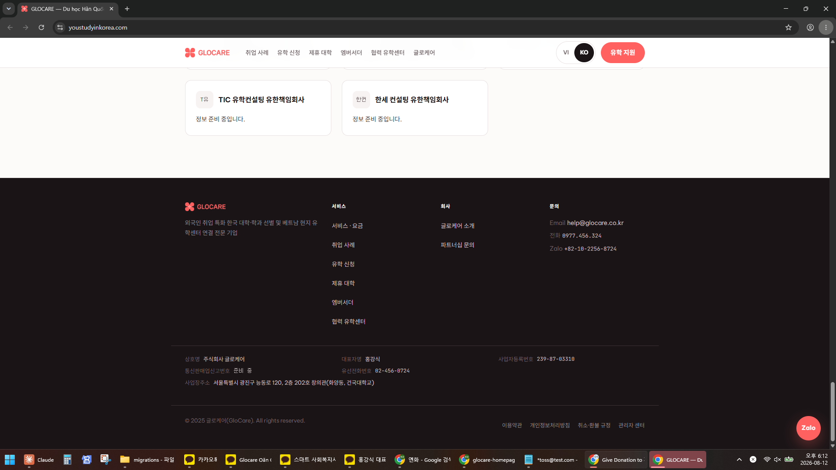
② 하단 정보 캡처
필수 구성 항목 : (1) 상호명 / (2) 대표자명 / (3) 사업자등록번호 / (4) 통신판매업신고번호 / (5) 사업장주소 / (6) 유선전화번호

Slide 3
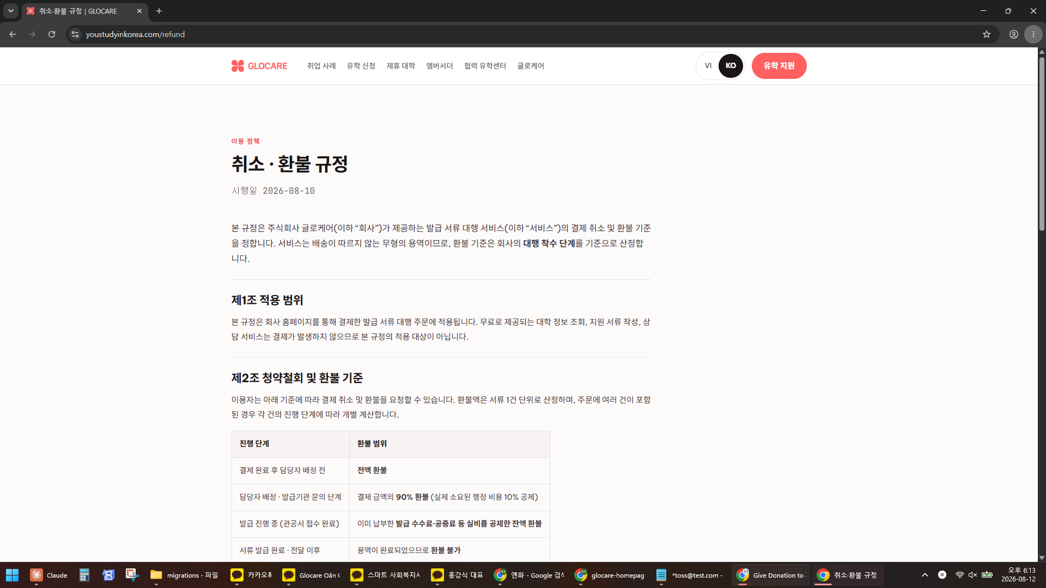
③ 환불규정 캡처 (무형상품)
취소·환불 규정 전문이 보이도록 캡처합니다. 서비스 진행 단계별 환불 비율이 명시되어야 합니다.

Slide 4
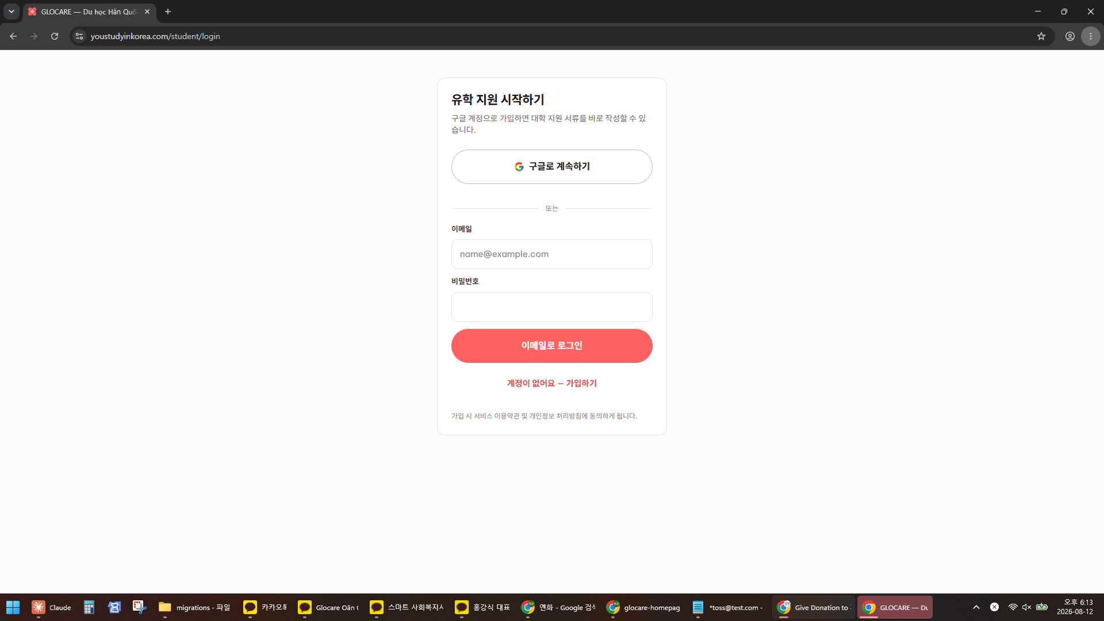
④ 로그인 / 회원가입 캡처
구매에 사용하는 로그인 경로를 캡처합니다. 이메일·비밀번호 로그인과 회원가입 진입이 함께 보이면 됩니다.

Slide 5
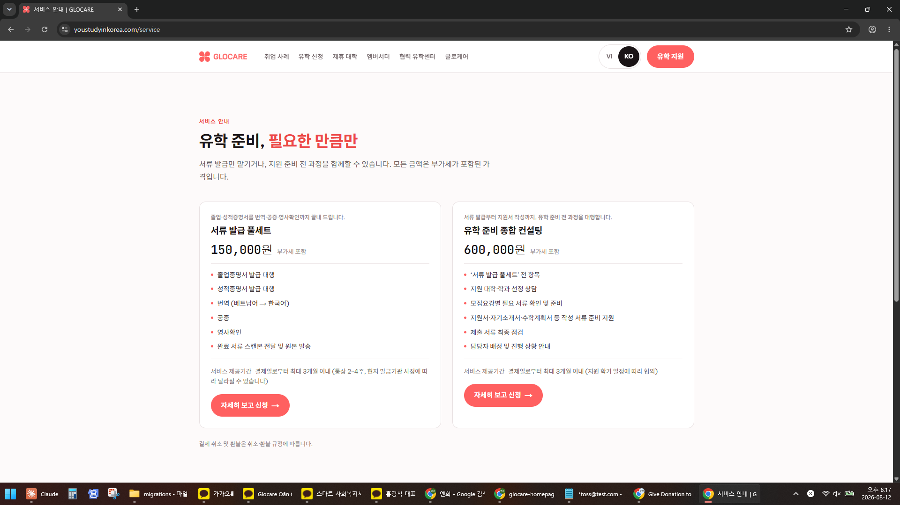
⑤ 상품 선택 / 구매과정 캡처 (1/3)
판매 상품 목록. 상품명·금액·서비스 제공기간이 함께 보여야 합니다.

Slide 6
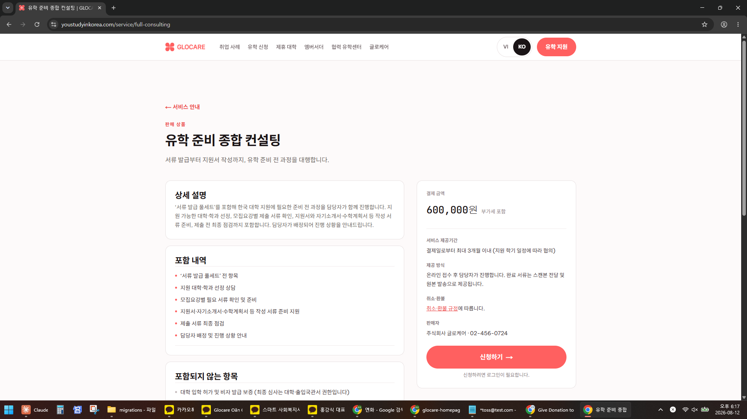
⑤ 상품 선택 / 구매과정 캡처 (2/3)
상품 상세. 명칭·상세설명·금액·제공기간·환불 안내가 한 화면에 보여야 합니다.

Slide 7
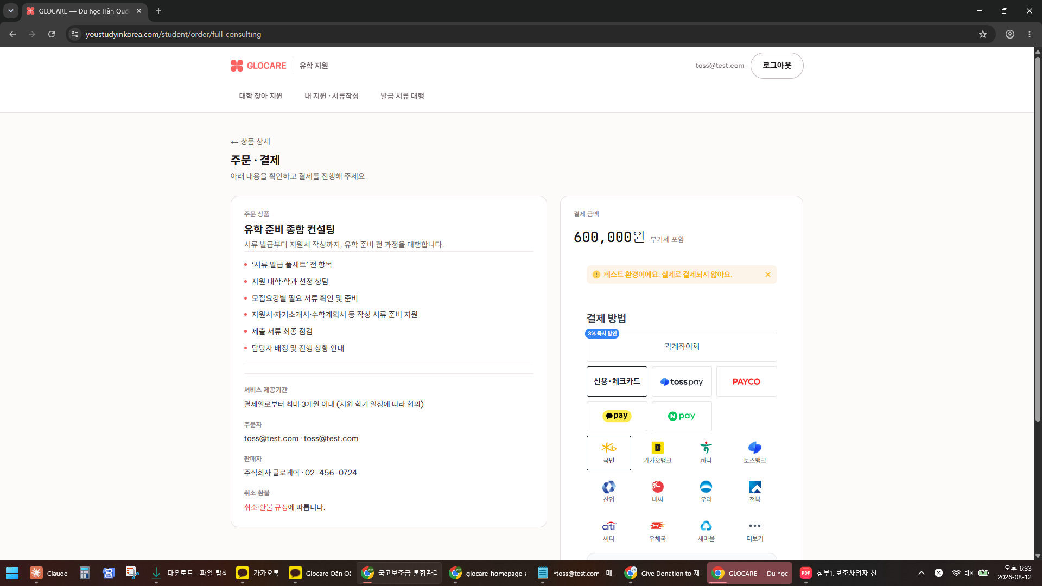
⑤ 상품 선택 / 구매과정 캡처 (3/3)
주문서. 주문 상품·결제 금액·주문자 정보·판매자 정보·결제수단 선택·약관 동의가 한 화면에 보여야 합니다.

Slide 8
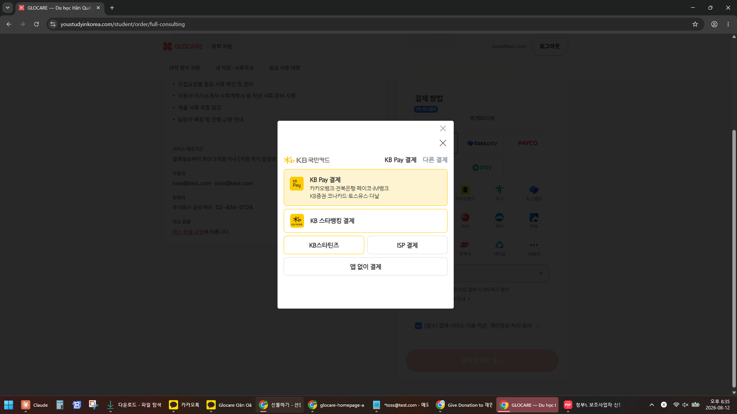
⑥ 카드 결제경로 캡처
[결제하기]를 눌러 뜬 카드 결제창. 결제 금액과 상품명이 창 안에 함께 보여야 합니다. 테스트용 결제창으로 캡처해도 심사가 가능합니다.

